Slide 1
Programação Móbile e Android
ARA0089
Aula 09
PROFESSOR: EDIBERTO MARIANO
programacaoedi@gmail.com
1
Notes:
1

Slide 2
Programação Móbile e Android
Tema
3. Persistência de Dados Com React Native
Not Only SQL

Slide 3
Programação Móbile e Android
Not Only SQL
como o termo NoSQL se transformou em Not Only SQL
O termo NoSQL inicialmente era utilizado para definir bases de dados não relacionais, como uma negação às consultas via sintaxe SQL.
O conceito evoluiu, incorporando maior heterogeneidade nos modelos de armazenamento.
Houve, então, a mudança de interpretação da sigla original, que passou a significar Not Only SQL, ou seja, bancos de dados que não utilizam apenas SQL.

Slide 4
Programação Móbile e Android
Not Only SQL
como o termo NoSQL se transformou em Not Only SQL
Com o surgimento do Big Data, tivemos um aumento exponencial do uso de clusters no armazenamento, o que pode se tornar um problema quando precisamos nos preocupar com a manutenção de relacionamentos entre entidades. A abordagem NoSQL busca uma forma de armazenamento mais plana, facilitando a distribuição de dados e priorizando a escrita única e leitura múltipla, sem a preocupação com alterações.
Big data é um conjunto de dados maior e mais complexo, especialmente de novas fontes de dados. Esses conjuntos de dados são tão volumosos que o software tradicional de processamento de dados simplesmente não consegue gerenciá-los.
Cluster, conjunto de setores que constitui a menor unidade de alocação capaz de ser endereçada num disco magnético.

Slide 5
Programação Móbile e Android
Not Only SQL
Quando utilizamos o armazenamento NoSQL, estamos comprometendo a consistência em favor da disponibilidade, da velocidade, da escalabilidade e da tolerância ao particionamento.
Boa parte das opções de mercado não oferece suporte às transações, com as alterações sendo feitas apenas de forma local e sendo repercutidas para os demais nós do cluster posteriormente, após um breve período, normalmente na ordem de milissegundos.
Os bancos de dados NoSQL não apresentam apenas uma estratégia arquitetural, mas todas perseguem os mesmos objetivos. Entre as opções existentes, podemos destacar as estratégias chave-valor, colunar, baseada em grafo e documental, além de algumas arquiteturas híbridas, que adotam combinações das anteriores.

Slide 6
Programação Móbile e Android
Not Only SQL
Enquanto no modelo relacional temos esquemas fixos para armazenagem, as estruturas de dados podem ser alteradas dinamicamente em bases NoSQL.
Uma arquitetura de armazenagem do tipo chave-valor é muito simples, contando com linhas em que temos um identificador, ou chave, associado a um valor, com a intepretação do valor sendo efetuada nos aplicativos. Mesmo com um modelo tão simples, podem ser incluídas funcionalidades avançadas, como as transações e o versionamento de registro, presentes no Oracle Berkeley DB.
Berkeley DB (BDB) é uma biblioteca de software que fornece um banco de dados integrado de alto desempenho para dados de chave/valor. A partir de 2012, o Berkeley DB é o kit de ferramentas de banco de dados mais utilizado no mundo, com centenas de milhões de exemplares distribuídos.

Slide 7
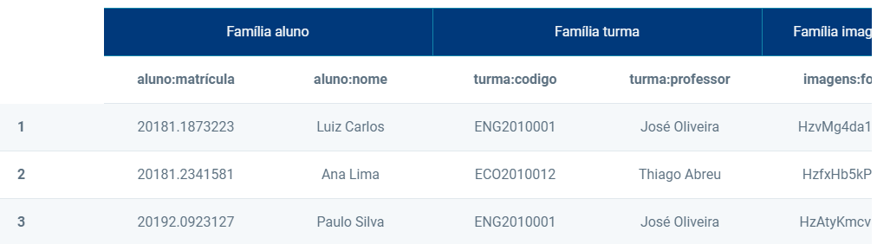
Programação Móbile e Android
Banco de dados NoSQL - Colunar
Um banco de dados colunar amplamente utilizado no mercado é o HBase, que possibilita a armazenagem de dados no formato texto ou sequências binárias, com processamento distribuído, sendo oferecido como um produto de código aberto.
Na imagem de dados acima, temos três famílias de colunas, uma com os dados do aluno, outra da turma, e finalmente uma foto do aluno.
Toda linha é definida por uma chave numérica e, no cruzamento entre a linha e a coluna, temos uma célula, com o valor do campo e um timestamp oculto, adicionado de forma automática, para viabilizar o controle de versão de forma transparente.

Slide 8
Programação Móbile e Android
Banco de dados NoSQL – Colunar x Modelo relacional
Ao contrário do modelo relacional, em que há grande preocupação com a normalização, nas bases NoSQL serão verificados muitos dados duplicados, facilitando a distribuição do processamento.

Slide 9
Programação Móbile e Android
Banco de dados NoSQL - Grafos
Nos bancos de dados baseados em grafos, temos os dados representados como vértices e as ligações entre eles definidas como arestas, seguindo a interpretação tradicional dos grafos utilizados na computação. Apesar de permitir expressar o relacionamento entre dois elementos de dados, as ligações efetuadas são muito mais flexíveis que as chaves estrangeiras adotadas no modelo relacional.
Os nós, ou vértices, sempre apresentam um identificador e um valor associado, como ocorre no modelo tradicional chave-valor, mas podemos definir arestas, com a ligação de dois identificadores, gerando toda uma rede de dados conectados.

Slide 10
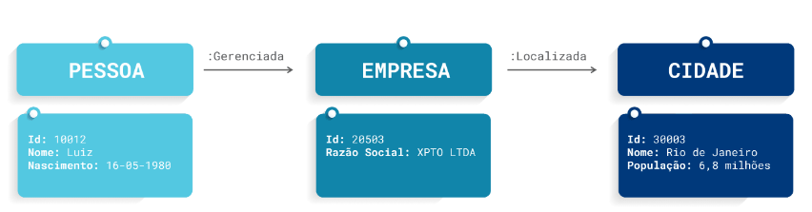
Programação Móbile e Android
Banco de dados NoSQL – Grafos - Neo4J
Um bom exemplo de banco de dados baseado em grafos é o Neo4J, desenvolvido na linguagem Java, que tem código aberto e oferece suporte a transações.
...

Slide 11
Programação Móbile e Android
Banco de dados NoSQL – Modelo documental - MongoDB
Quando utilizamos a arquitetura documental, temos sempre uma chave associada a um documento, o qual pode ser uma notação de texto, como XML, JSON e YAML, ou algum formato binário, como DOC e PDF. Uma característica dos documentos armazenados é trazer alguma estrutura de metadados associada, motivo pelo qual os dados são classificados como semiestruturados.
Banco de dados NoSQL – Modelo documental - MongoDB
MongoDB, uma opção de código aberto, multiplataforma e escrita em linguagem C++. Os valores armazenados no MongoDB são documentos no formato JSON, e as chaves podem ser geradas de forma automática ou especificadas de acordo com padrões específicos.
Trabalhando com um modelo orientado a documentos, MongoDB é baseado no formato JSON, permitindo a modelagem de dados complexos, com hierarquias expressas por meio de campos aninhados. O uso de uma notação natural do Java Script facilita a indexação e a busca, sendo possível utilizar consultas por campo, faixa de valores ou até mesmo expressões regulares, além de oferecer recursos para amostragem aleatória.

Slide 12
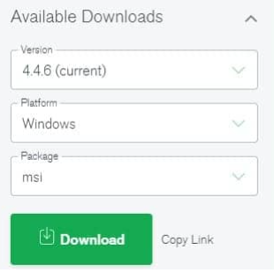
Programação Móbile e Android
Banco de dados MongoDB
Para trabalharmos com o banco de dados MongoDB, devemos baixar e instalar a versão gratuita no endereço https://www.mongodb.com/try/download/community. Escolha a versão adequada para seu sistema operacional
Ao final da instalação, teremos o banco de dados instalado como um serviço, além de um aplicativo para gerência com o nome MongoDB Compass. Considerando o peso do MongoDB, é interessante tirar o serviço do modo de inicialização automática e ativar apenas quando for necessário utilizá-lo.

Slide 13
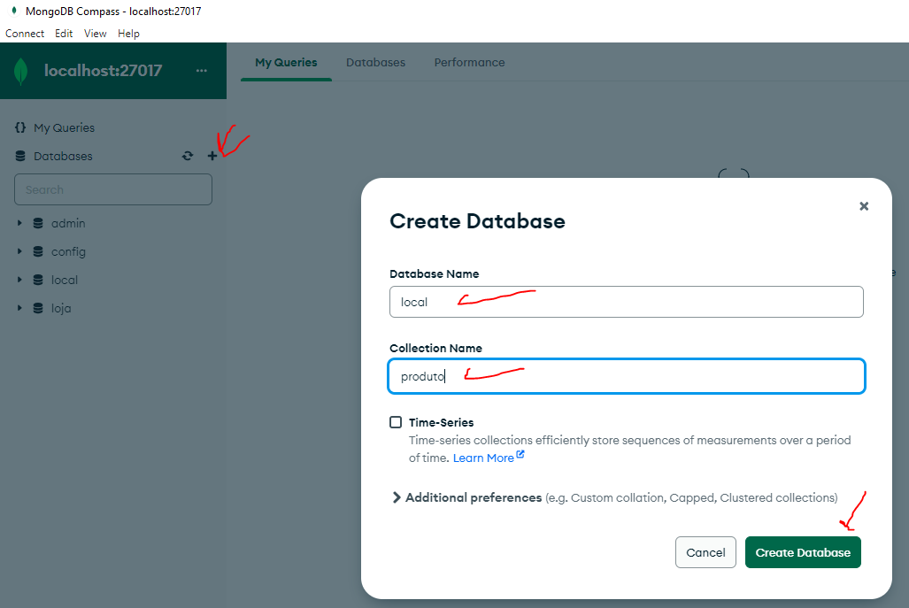
Programação Móbile e Android
Banco de dados MongoDB
Com o serviço ativo, vamos abrir o gerenciador e clicar diretamente na opção Connect, abrindo uma conexão com o servidor de forma local. Efetuada a conexão, vamos criar um banco de dados com o nome “local", contendo uma coleção denominada "produto“.

Slide 14
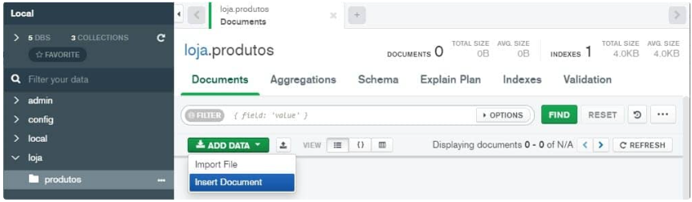
Programação Móbile e Android
Banco de dados MongoDB
Agora já podemos inserir alguns registros, ou documentos, no formato JSON, navegando até o banco criado, na lateral esquerda, e escolhendo a coleção definida. Com a coleção aberta, escolhemos a opção Add Data, seguido de Insert Document, que resulta na abertura uma janela para a digitação do documento.

Slide 15
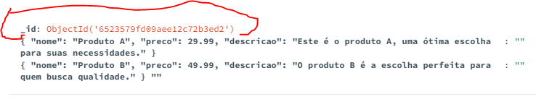
Programação Móbile e Android
Banco de dados MongoDB
A única restrição acerca dos documentos criados no MongoDB é a necessidade de um campo identificador com o nome _id, funcionando como chave primária, que pode ser um número inteiro definido na inserção, ou um identificador gerado automaticamente, com tamanho de 12 bytes, sendo composto por um timestamp de 4 bytes, um número randômico de 5 bytes e um contador de 3 bytes.
{ '_id': 1,
'nome': 'Banana',
'quantidade': 2000
}

Slide 16
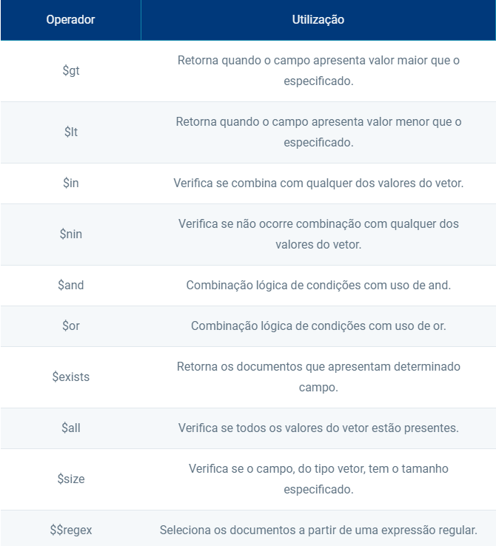
Programação Móbile e Android
Banco de dados MongoDB
Após inserir alguns documentos, podemos efetuar consultas, digitando as expressões na barra de pesquisa, e clicando no botão Find. Temos diversos operadores disponíveis na sintaxe de consulta do MongoDB, como podemos observar no quadro seguinte.

Slide 17
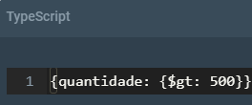
Programação Móbile e Android
Banco de dados MongoDB
Por exemplo, poderíamos recuperar todos os produtos com quantidade acima de 500 por meio do operador $gt.

Slide 18
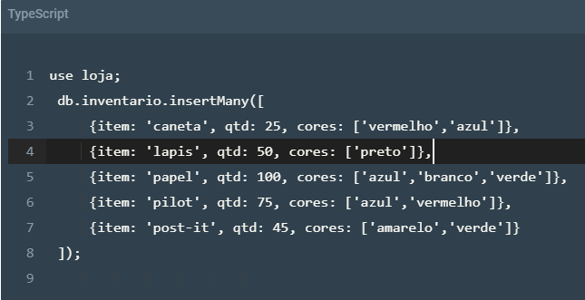
Programação Móbile e Android
Banco de dados MongoDB
Resultados melhores podem ser observados com uma gama maior de dados, sendo mais simples efetuar inserções em bloco por meio do utilitário mongo, um shell para execução de comandos, encontrado no diretório bin do MongoDB. Após iniciar o shell, podemos selecionar o banco de trabalho e executar uma inserção múltipla de documentos.

Slide 19
Programação Móbile e Android
Banco de dados MongoDB
Inclusão de cinco produtos em uma coleção com o nome "inventario". As consultas podem ser efetuadas, em seguida, utilizando o comando find e os operadores do MongoDB.

Slide 20
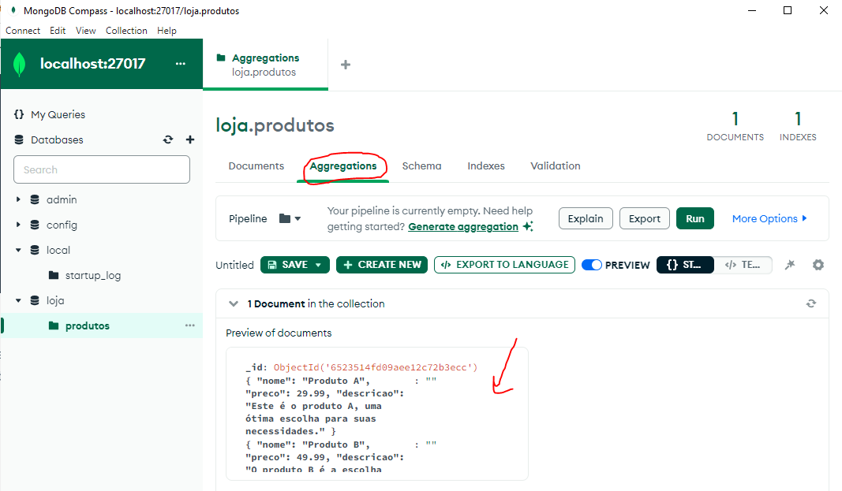
Programação Móbile e Android
Banco de dados MongoDB
INSERINDO REGISTROS NA TABELA produtos

Slide 21
Programação Móbile e Android
Banco de dados MongoDB
No exemplo anterior, temos o uso do operador $all, recuperando os documentos em que o campo cores contém todos os valores especificados no vetor, ou seja, vermelho e azul. Temos, como resultado da execução, o retorno dos itens caneta e pilot.
Com nosso banco configurado e alimentado, podemos iniciar a criação de um aplicativo para acesso aos dados. Por se tratar de uma tecnologia servidora, o acesso não poderá ser feito diretamente a partir do dispositivo móvel, exigindo um servidor Web adequado para intermediar as operações sobre o MongoDB.

